Slide 1
Көрсеткіштік және логарифмдік функцияларды дифференциалдау
«Спортта дарынды балаларға арналған мамандандырылған мектеп-интернаты» ММ
Алгебра. 11 сынып
Математика пәнінің мұғалімі А.Т.Сункарбекова

Slide 2
Үй жұмысын тексеру
№263 Функцияның өсу және кему аралықтарын табыңдар:
1)
Жауабы: (-∝;1) – кемиді
(1;+∝) – өседі
2 )
Жауабы: (-∝;1) – кемиді
(1;+∝) – өседі
2)

Slide 3
Дифференциалдау ережелері:

Slide 4
Көрсеткіштік және логарифмдік функцияларының туындысын табу формулалары:

Slide 5
Топтық жұмыс

Slide 6
1-раунд: Сәйкестендіру

Slide 7
2-раунд: Бәйге
10
20
30
10
20
30
10
20
30
10
20
30

Slide 8
- 10 ұпай
Функцияның туындысын табыңдар:

Slide 9
- 20 ұпай
Функцияның туындысын табыңдар:

Slide 10
- 30 ұпай
Функцияның туындысын табыңдар:

Slide 11
- 10 ұпай
Функцияның туындысын табыңдар:

Slide 12
- 20 ұпай
Функцияның туындысын табыңдар:

Slide 13
- 30 ұпай
Функцияның туындысын табыңдар:

Slide 14
- 10 ұпай
Функцияның туындысын табыңдар:

Slide 15
- 20 ұпай
Функцияның туындысын табыңдар:

Slide 16
- 30 ұпай
Функцияның туындысын табыңдар:

Slide 17
- 10 ұпай
Функцияның туындысын табыңдар:

Slide 18
- 20 ұпай
Функцияның туындысын табыңдар:

Slide 19
- 30 ұпай
Функцияның туындысын табыңдар:

Slide 20
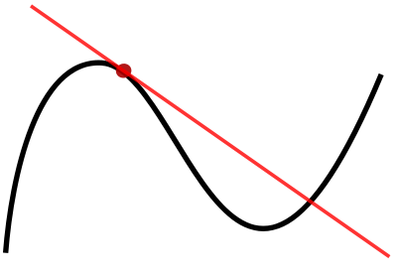
3-раунд: ойлан, тап!
f /(x₀)
Функцияның нүктедегі туындысы
Функция графигіне жүргізілген жанаманың теңдеуі
Функцияның экстремум нүктелерін анықтаңдар
у_{max}
у_{min}

Slide 21
1-тапсырма: Функцияның нүктедегі туындысы
функциясы берілген ,f '(-1) нүктесіндегі туындыны табыңыз.
Шешімі:
Жауабы: 1,5

Slide 22
2-тапсырма: Функция графигіне жүргізілген жанаманың теңдеуі
функция графигіне х₀=1 нүктесінде жүргізілген жанаманың теңеуін жазыңдар.
Шешімі:
y=e+e(x-1); y = ex
Жауабы: у=ex

Slide 23
3-тапсырма: Функцияның экстремум нүктесін анықтаңдар
немесе
х=0 және х=-2

Slide 24
3)
-
+
+
x
-2
0
4)
х = -2 – максимум нүктесі
х = 0 – минимум нүктесі
Жауабы:

Slide 25
Бағалау

Slide 26
Интернет-ресурстар:
http://egemaximum.ru/pokazatelnaya-funktsiya/
http://or-gr2005.narod.ru/grafik/sod/gr-3.html
http://ru.wikipedia.org/wiki/
http://900igr.net/prezentatsii
http://ppt4web.ru/algebra/proizvodnaja-pokazatelnojj-funkcii.html

